Slide 1

CHÀO MỪNG CÁC CON ĐẾN VỚI TIẾT TOÁN

Slide 2



Gấu con du lịch

Slide 3





Slide 4





Câu 1. Hiệu của 46 và 7 là:
A.49
B.39
C.41
D.31

Slide 5


Câu 2. Số bị trừ là số tròn chục lớn nhất có hai chữ số. Số trừ là số lớn nhất có một chữ số. Hiệu hai số đó là:
A.81
B.90
C.91
D.100

Slide 6


Câu 3. Kết quả của phép tính sau là:
45 – 8 + 3
A.30
B.45
C.40
D.55

Slide 7


Câu 4. Lâm có 32 viên bi. Lâm hơn Tùng 8 viên bi. Hỏi Tùng có bao nhiêu viên bi?
A.23
B.24
C.25
D.26

Slide 8



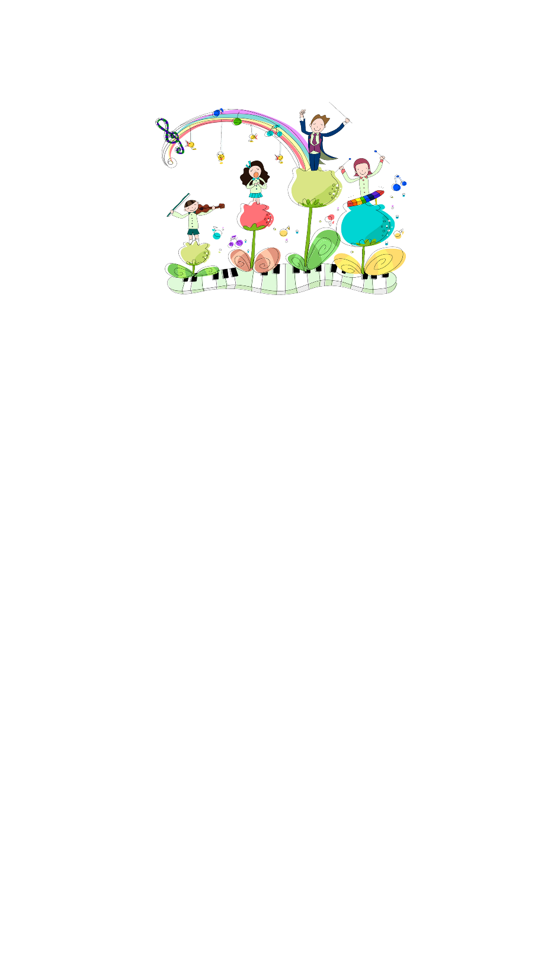


Bài 22
PHÉP TRỪ (CÓ NHỚ) SỐ CÓ HAI CHỮ SỐ CHO SỐ CÓ MỘT CHỮ SỐ
Tiết 1: Khám phá
Luyện tập

Slide 9
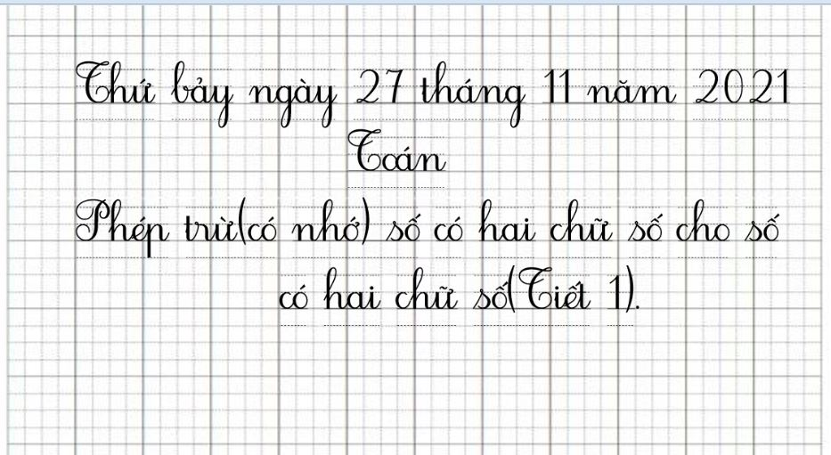

Slide 10








Mục tiêu
Thực hiện được phép trừ (có nhớ) số có hai chữ số cho số có hai chữ số
Thực hành phép trừ có nhớ trong tình huống thực tiễn
Giải được các bài tập có một bước tính

Slide 11
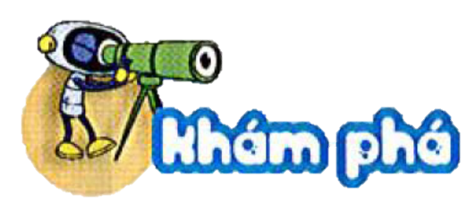


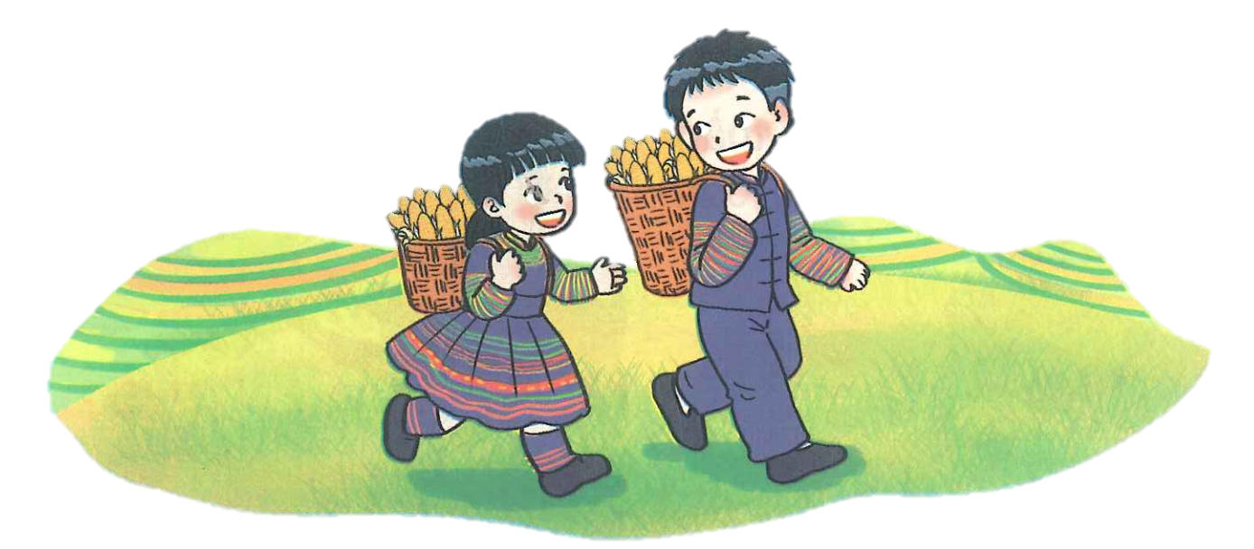
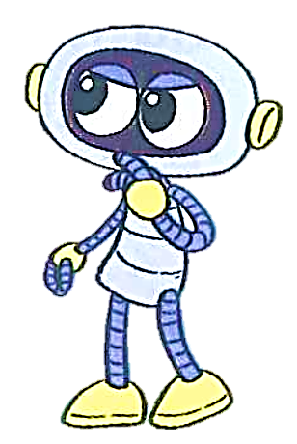

Anh gùi
42 bắp ngô
Anh gùi nhiều hơn em bao nhiêu bắp ngô?
Em gùi
15 bắp ngô

Slide 12
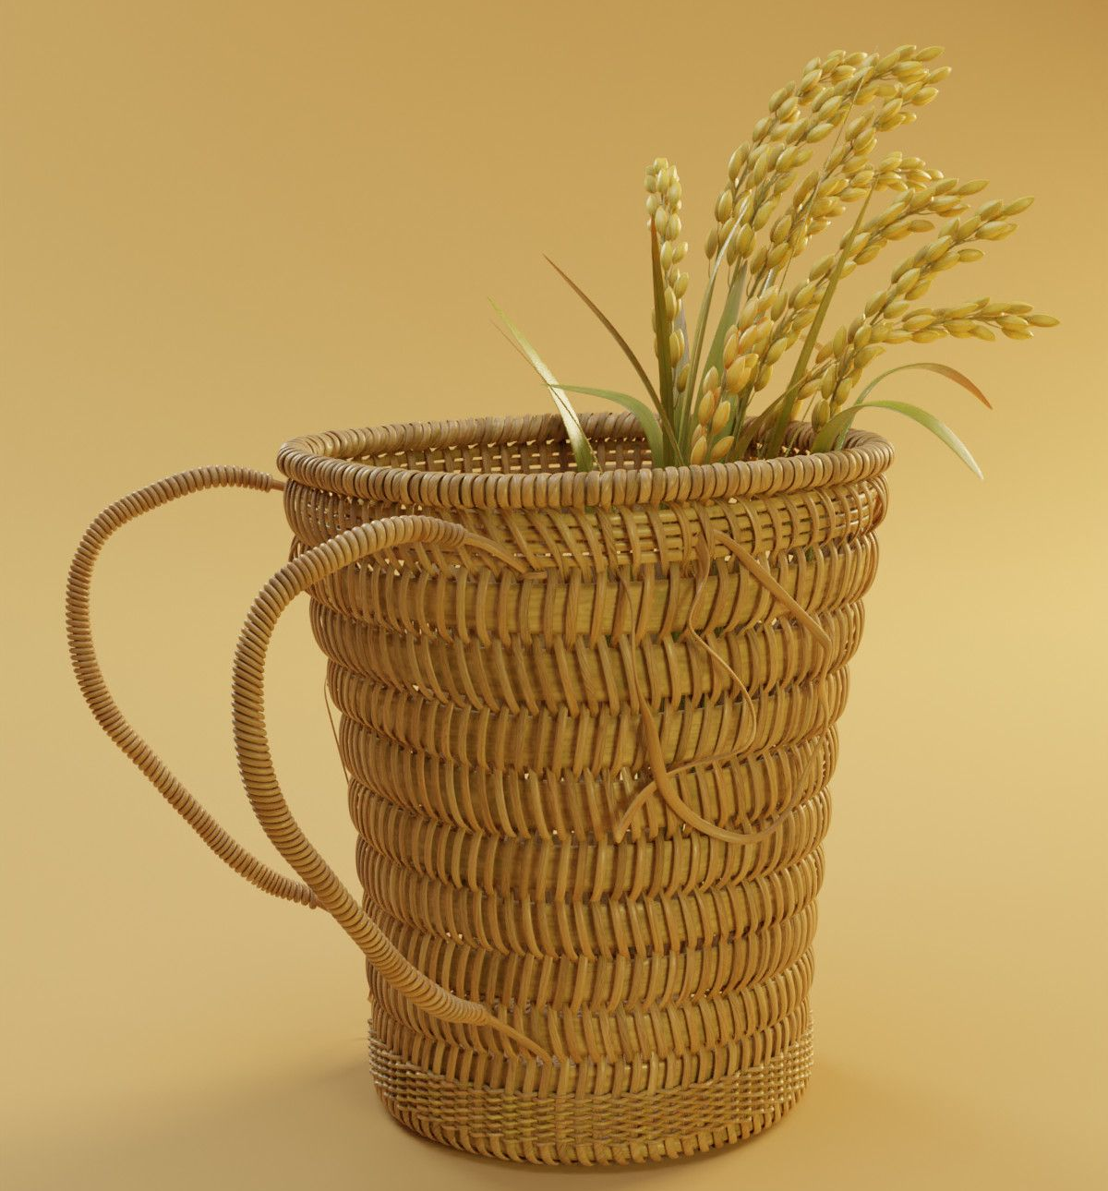
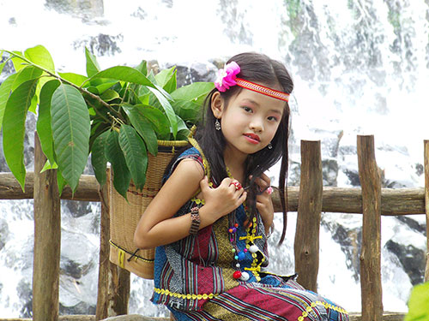
Gùi: đồ đan bằng mây, tre, dùng ở một số địa phương miền núi để mang đồ đạc trên lưng.
Gùi: mang đi trên lưng bằng gùi

Slide 13
Anh gùi
42 bắp ngô
Anh gùi nhiều hơn em bao nhiêu bắp ngô?
Em gùi
15 bắp ngô

Slide 14

Cách đặt tính: Viết số 42 trước, viết số 15 ở hàng dưới sao cho 5 thẳng 2, 1 thẳng 4, viết dấu trừ, kẻ ngang.
42 - 15 = ?
27
CHỤC | ĐƠN VỊ
Cách tính
42
2 không trừ được 5, lấy 12 trừ 5 bằng 7, viết 7, nhớ 1.
4 trừ 1 bằng 3, 3 trừ 1 bằng 2, viết 2.
-
15
CHỤC | ĐƠN VỊ
2
7
42 - 15 = 27

Slide 15

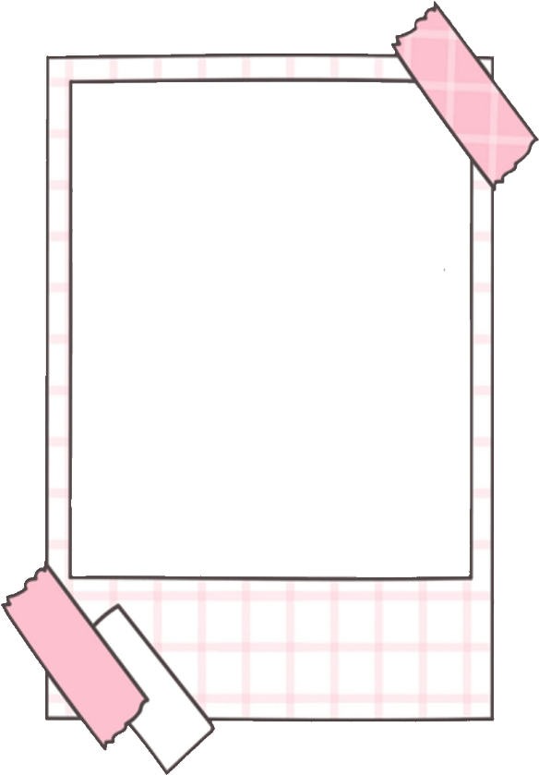
1
Tính:
72
19
60
28
93
46
41
32
-
-
-
-
53
32
47
09

Slide 16

2
Đặt tính rồi tính.
63 - 36
72 - 27
54 - 16
80 - 43
63
36
72
27
54
16
80
43
-
-
-
-
27
45
38
37

Slide 17
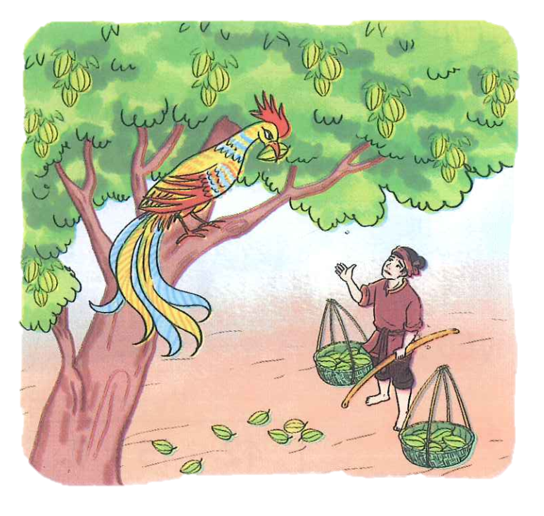
3
Trên cây khế có 90 quả. Chim thần đã ăn mất 24 quả.
Hỏi trên cây còn lại bao nhiêu quả khế?
  Tóm tắt
  Trên cây có : 90 quả
  Đã ăn mất : 24 quả
  Còn lại : … quả?
  Bài giải
  Số quả khế còn lại trên cây là:
  90 - 24 = 66 (quả)
  Đáp số: 66 quả khế

Slide 18
Hiệu hai số bằng 25, nếu giữ nguyên số trừ và tăng số trừ
thêm 2 đơn vị thì hiệu mới bằng bao nhiêu?
Hiệu mới là:
25 + 2 = 27
Đáp số: 27

Slide 19
Củng cố - dặn dò
Rèn kĩ năng trừ có nhớ số có hai chữ số cho số có hai chữ số
Xem trước bài sau :
“Luyện tập” trang 90,91”

Slide 20
Tạm biệt và hẹn gặp lại
các con vào những tiết học sau!

